Slide 1
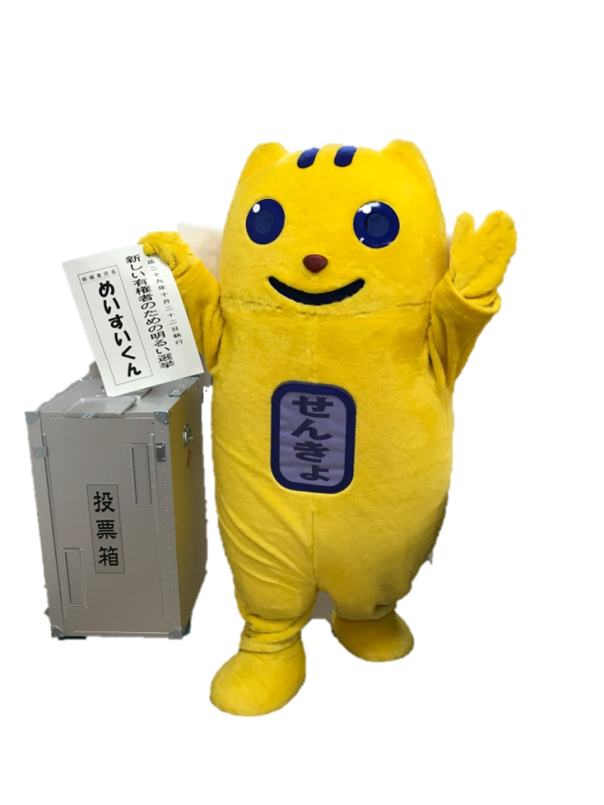



令和５年度
新しい有権者のための
選 挙 講 座
宮城県選挙管理委員会
宮城県明るい選挙推進協議会

Slide 2


この冊子の発行に当たって
平成28年6月から選挙権年齢が18歳に引き下げられ、高校生のみなさんも18歳になれば選挙権を行使することができるようになりました。
選挙権の年齢が引き下げられたのは、少子高齢化の中、若い人の意見を政治に取り入れていこうという考えから来ていますが、みなさんの中には、そもそもなぜ選挙をするのか、政治や選挙は堅苦しく身近に感じられない、誰に投票したらよいか分からない、投票に行くことに不安がある、というイメージを持った人もいるかもしれません。
この冊子は、そうしたみなさんの疑問や不安を解決したり、投票に行く際に役立つ知識や考え方を分かりやすく紹介することを目的として作成しました。
今は進学や就職の準備で、選挙について考える機会はあまりないかもしれませんが、社会に出てから、自分や自分の住むまちのこれからを考える場面が増えるかもしれません。そこに“選挙”が関わっているということに気づけば、自ずと選挙や政治に関心が湧いてくると思います。この冊子が、これからの将来を担うみなさんの行動の一助になれば幸いです。
宮城県選挙管理委員会
目 次
なぜ選挙をするのか
私たちはどれくらい税金を支払っているか ………………………… １
税金の使われ方は ……………………………………………………… １
税金の使い道を決めるのは …………………………………………… ２
選挙の意義 ……………………………………………………………… ２
どれくらいの人が投票しているか
宮城県の投票率 ………………………………………………………… ３
若者が投票しない理由 ………………………………………………… ３
低投票率が招く悪循環 ………………………………………………… ３
なぜ選挙権年齢が引き下げられたか
選挙制度の歴史 ………………………………………………………… ４
なぜ１８歳に引き下げられたか ……………………………………… ４
投票できる選挙の種類
宮城県で行われる今後の選挙 ………………………………………… ５
国政選挙の種類 ………………………………………………………… ５

Slide 3
選挙運動とは
選挙運動の種類 ………………………………………………………… ６
選挙運動の期間 ………………………………………………………… ６
禁止されている選挙運動 ……………………………………………… ７
誰にでもできる選挙運動 ……………………………………………… ７
ウェブサイト等の利用 ………………………………………………… ８
電子メールの利用 ……………………………………………………… ８
投票の仕方
投票所での流れ ………………………………………………………… ９
投票用紙の種類 ………………………………………………………… ９
無効投票の例 …………………………………………………………… ９
用事があっても投票できる
期日前投票 …………………………………………………………… １０
不在者投票 …………………………………………………………… １１
郵便投票 ……………………………………………………………… １１
その他の投票制度 …………………………………………………… １１
選挙に行くときの心構え
候補者の情報収集 …………………………………………………… １２
自分の考えを整理する ……………………………………………… １３
自分は何を求めるか ………………………………………………… １３
＜資料編＞
選挙出前講座実施校 ………………………………………………… １４
選挙出前講座の様子 ………………………………………………… １５
県内市町村の長及び議員の任期満了一覧 ………………………… １６
衆議院議員選挙小選挙区図（宮城県） …………………………… １７
宮城県議会議員選挙区及び定数 …………………………………… １８
県内市町村選挙管理委員会の連絡先 ……………………………… １９

Slide 4


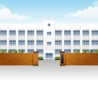

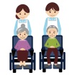



なぜ選挙をするのか
１ 私たちはどれくらい税金を支払っているか
皆さんも買い物をすれば
消費税
10%
(※軽減税率が適用される品目は8%)
また、車・土地を持てば
皆さんも就職すれば
自動車税
固定資産税
不動産取得税
（その他ほかにも）
相続税
酒税・たばこ税
ゴルフ場利用税、石油税など
様々な税金を支払っている
所得税
住民税
健康保険・年金など
大卒の平均初任給（月給）
約
20
-
約
4
＝
約
16
万円
万円
万円
２ 税金の使われ方は
教育 学校・図書館 など
防災 消防・警察 など
福祉 医療・介護・年金・子育て など
復興 被災者の支援・被災地の復旧 など
公共事業 道路・都市計画 など
環境 地球温暖化・廃棄物処分 など
1

Slide 5
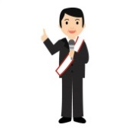


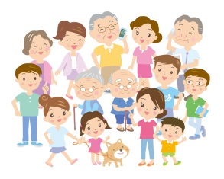




３ 税金の使い道を決めるのは
税金の使い道は、毎年「予算」という形で、私たちが投票で選んだ代表者によって国会で決められます。
○○年度
予算成立
令和5年度当初の内訳
＜総額１14.3兆円＞
令和3年度当初予算の内訳
＜総額１０6.６兆円＞
社会保障の内訳
＜３6.8兆円＞
約3６兆円
福祉などの「社会保障」に関わる予算が最も多く、全体の32%、約36兆円になります。少子高齢化社会が進む中、この予算は、近年１番多い予算額を計上しています。
この「社会保障」の内訳は、右のグラフになります。
社会保障のうち、年金給付や医療給付、介護給付などで、全体の約80％、約28兆円になります。
一方、少子化対策としては約8％、約3兆円にとどまっています。
例えば…少子化対策を考える若者が
もっと投票すれば、この予算配分も、
もしかしたら変わるかもしれない。
４ 選挙の意義
私たちの生活のため、国や街の発展のため、私たちの意見を届けてくれる
住民の代表者を決めるために「選挙」が必要になります。
代表者の判断によって、私たちの生活や国の発展が決まるとも言える。そのためにも、私たちは、しっかりとした候補者を選ぶことが大事。
2

Slide 6

どれくらいの人が投票しているか
１ 宮城県の投票率
R4参議院議員選挙
R3衆議院議員選挙
R3知事選挙
R1県議会議員選挙
行った
48.8%
行った
55.87%
行った
56.29%
行った
34.80%
R4参議院議員選挙年代別投票率（抽出調査）
投票率は、若者が低く、高齢者が高い傾向にあります。２０歳台前半は約３０％、６０歳台後半は７０％近くなっています。一方、平成２８年から選挙権年齢が引き下がった１８～１９歳は、約３６％で、２０歳代よりは高めの傾向にありますが、若者の投票率は依然、低い状況にあります。
2 若者が投票しない理由
実際に投票に行かない若者に聴いた主な理由
選挙にあまり関心がなかったから
仕事があったから
適当な候補者も政党もなかったから
政治への無関心
３ 低投票率が招く悪循環
若者の意見が
反映されない
少子高齢化の時代、どうせ若者が投票しないなら、投票に行く高齢者の意見を聴こうとする候補者が増えるかもしれない。
悪循環
政治への無関心
若者の意見を代弁する候補者が当選しない
3
若者の
投票率低下

Slide 7
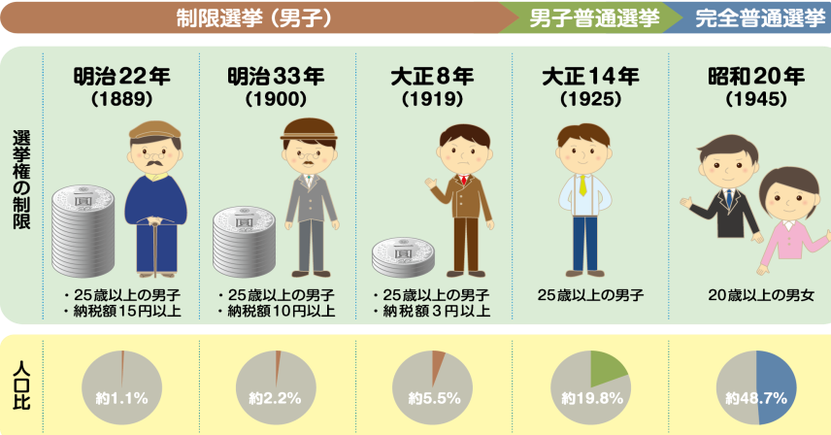


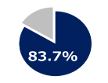
なぜ選挙権年齢が引き下げられたか
１ 選挙制度の歴史
18歳選挙権
平成28年
（2016）
18歳以上の男女
最初に選挙が導入されたのは、明治２２年（1889年）で、当時は、納税額１５円以上納めた男子にしか選挙権が与えられていませんでした。これは、全体の人口のうち約１％の人の割合で、今でいうと、年収約1,000万円以上の人に当たります。
その後、選挙の制限が緩和され、戦後、昭和２０年（1945年）に、男女とも２０歳以上の人に、収入に関係なく選挙権が与えられました。この制度が、約７０年ほど続いてきましたが、平成２８年（2016年）の6月から選挙権年齢が１８歳以上に引き下げとなりました。
選挙が導入された当初は、人口の１％しか選挙権を持っていませんでしたが、今では８３．７％の人が選挙権を持っていることになります。現在は、年齢に達すれば当たり前のように選挙権が与えられますが、これまでの歴史を踏まえて今の選挙制度があります。
２ なぜ１８歳に引き下げられたか
選挙権年齢が引き下げられた理由は、主に2つあります。
世界の9割の国々ではすでに18歳から選挙権がある
国によっては、選挙権年齢が異なる
16歳 アルゼンチン、オーストリア、ブラジル
17歳 インドネシア
19歳 韓国
21歳 シンガポール、マレーシア
25歳 アラブ首長国連邦
日本の未来を生きる若い世代に積極的に政治に関わってほしいから
世界のいろいろな投票制度
・ ベルギー、オーストラリアでは、投票が義務になっており、理由なく投票しない
人への罰金制度もあります。ブラジルは、年齢（18歳～70歳）によって義務投票に
なっています。
・ タイでは、二日酔いで投票先を間違わないように、投票日の前日は、禁酒のルー
ルとなっています。
ち
ょ
っ
と
雑談
4

Slide 8
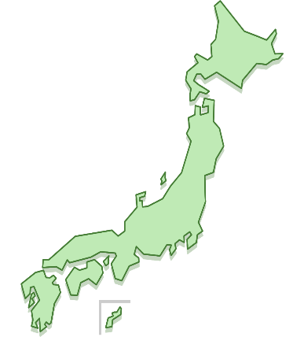
投票できる選挙の種類
１ 宮城県で行われる今後の選挙
選挙の種類 | 定数 | 任期が終わる日 | 任期 （備考）
お住まいの市町村長選挙※ | １ | Ｐ１６参照 | ４年
お住まいの市町村議員選挙※ | Ｐ１６参照 | Ｐ１６参照 | ４年
宮城県知事選挙 | １ | 令和７年１１月２０日 | ４年
宮城県議会議員選挙 | ５９ | 令和５年１１月１２日 | ４年
衆議院議員選挙 | 選挙区２８９ 比例代表１７６ | 令和７年１０月３０日 | ４年
参議院議員選挙 | 選挙区１４８ 比例代表１００ | 令和７年７月２８日 令和１０年７月２５日 | ６年 （３年ごとに半数ずつ）
※ お住まいの市町村とは、選挙人名簿（選挙権がある人をあらかじめ登録しておく名簿） に登録
されている市町村になります。
投票するためには、選挙権があっても、この選挙人名簿に登録されていなければなりません。
（選挙人名簿に登録されるための条件）
引き続き3ヶ月以上同じ市町村に住所を有していること。
年齢満18歳以上であること。
日本国民であること。
欠格要件（過去に選挙で違反した人など）に該当しないこと。
2 国政選挙の種類
衆議院議員選挙（宮城県）
参議院議員選挙（宮城県）
小選挙区
比例代表
選挙区
比例代表
６区
４区
５区
２区
１区
３区
宮城県 ６つの区域
※次回選挙から５つ
定 数 各区１名
候補者 に投票
東 北 １つの区域
定 数 １３名
※次回選挙から１２名
政党等 に投票
宮城県 １つの区域
定 数 ２名
候補者 に投票
全 国 １つの区域
定 数 １００名
政党 又は
候補者 に投票
5

Slide 9

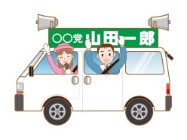
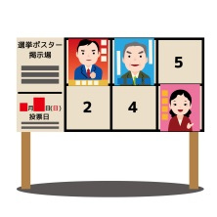

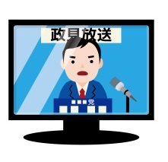



選挙運動とは
選挙運動とは、特定の選挙で特定の候補者の当選を目的として、投票をしてもらうための活動のことです。
選挙運動には、選挙が公正に行われるよう
一定のルール（公職選挙法）が定められている。
１ 選挙運動の種類
選挙運動は、決められた種類のものしか行うことができません。行うことができ
る選挙運動には、次のようなものがあります。
選挙カー
選挙ポスター
街頭／個人演説会
●●●●
政見放送
選挙公報
候補者・政党SNS
など
２ 選挙運動の期間
選挙運動ができるのは、立候補届出（届出できる日は1日のみ）をしてから投票日の前日までです。
（日数）
投票日当日
１７
１4
１2
９
７
５
知事
参議院議員
仙台市長
衆議院議員
県議会議員
仙台市議会議員
市長
市議会議員
町村長
町村議会議員
6

Slide 10





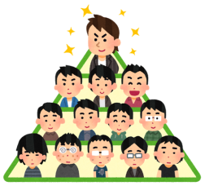
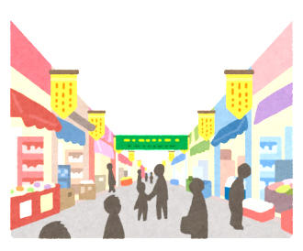






３ 禁止されている選挙運動
選挙運動のために行う以下の行為は禁止されています。これは、立候補者だけではなく、一般の有権者も禁止されますし、罰則の規定もありますので、みなさんも気をつけてください。
戸別訪問
飲食物の提供
買収
署名運動
人気投票の公表
など
４ 誰にでもできる選挙運動
選挙権がある人は、誰でも以下の行為が可能です。ただし、選挙運動は、選挙期間中だけですし、１７歳以下の方はできませんので、注意してください。
街でたまたま
出会った人に投票を依頼
1人1人に電話をして
投票を依頼
街頭演説などで応援する
ウェブサイト等
（SNS）を利用
7
など

Slide 11





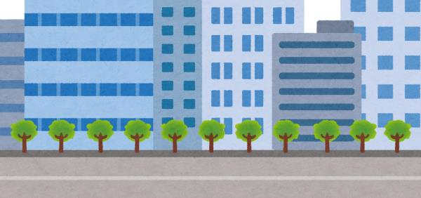


５ ウェブサイト等の利用
選挙権がある人は、次のウェブサイト等を利用して選挙運動をすることができます。
ホームページ、ブログ
ツイッター、フェイスブック
LINE、動画サイト等
ただし、投票するに当たっての条件があります。
ただし、投稿するための条件がある。
投稿するウェブサイト上に、書き込みした人に連絡が取れるよう電子メールアドレス等を表示しなければならない。
その投稿した画面を印刷して配ることができない。
＜ウェブサイトの事例＞
自分で選挙運動メッセージを
掲示板・ブログなど書き込み
他人の選挙運動メッセージを
SNSなどで広める
電子メールの表示
友達に拡散
□山 ○美
（○○○ @ △△△．ｎe．jp）
このたびの選挙に立候補した
○田 △成です。
清き一票をお願いします。
このたびの選挙では
ぜひ○○さんを当選させよう！！
他人の選挙運動の様子を録画
して動画共有サイトに投稿
選挙運動メッセージを
電子メールで他人に送信
×
このたびの選挙では□□党に投票をお願いします！
このたびの選挙では、
○田△成にぜひ投票してください。
受信
送信
転送
宛先 ○○○ @ △△△．ｎe．jp
UP load
件名 選挙の投票について
６ 電子メールの利用
電子メールを使って、選挙運動ができるのは、
候補者・政党 関係者に限られる。
8

Slide 12
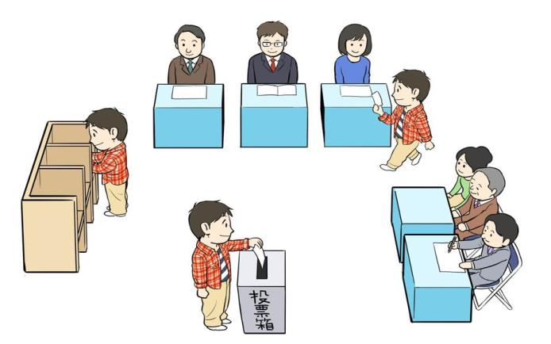

投票の仕方
１ 投票所での流れ
選挙権がある人には、市区町村から投票所入場券が郵送されます。これを持って指定された投票所に行き、受付の人に渡してください。なお、入場券を忘れた場合でも身分証明書等を提示することで投票することができます。
②本人確認
③投票用紙の交付
①受付
④記入
⑤投票
投票立会人
投票管理者
２ 投票用紙の種類
衆議院小選挙区
参議院選挙区
県・市町村選挙
衆議院比例代表
参議院比例代表
最高裁判所裁判官
国民審査
○年○月○日執行
□□院比例代表選挙
○年○月○日執行
最高裁判所裁判官国民審査
○年○月○日執行
△△△△△選挙
政 党 等
×
●木 ●郎 | ●川 ●子 | ●山 ●男
候補者名
政党等の名称１つの団体を記入
（参議院は候補者名又は政党等の名称）
やめさせた方がよいと思う裁判官の氏名の上に×を記入
候補者の氏名１人を記入
３ 無効投票の例
次のような記入は、無効となりますので、きちんと氏名、政党等を記入してください。
宮城太郎がんばれ
いたずら
書きなど
何を書い
たか分か
らないもの
投票所で
渡された
用紙以外に
書いたもの
候補者氏名の
他にそれ以外
のことを
書いたもの
２人以上の氏名を書いたもの
宮城太郎
仙台花子
への
も へ
への
9

Slide 13
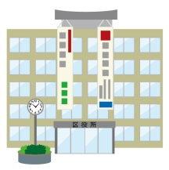
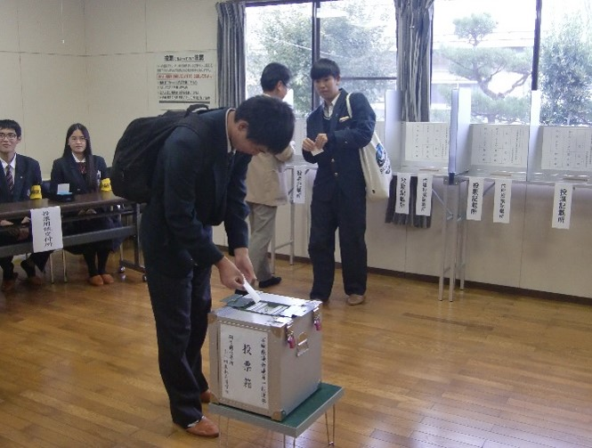
用事があっても投票できる
１ 期日前投票
投票日の当日に仕事や旅行など用事があって投票に行くことができない場合は、期日前投票ができます。
期日前投票は、立候補届出（公示日・告示日）の翌日から、投票日の前日まで、投票することができます。
令和４年の参議院議員選挙 （令和４年７月１０日投票日）を例にすると･･･
立候補届出日（６月２２日）の翌日から投票日の前日（７月９日）まで
⇒つまり、６月２３日から７月９日までの１７日間、お住まいの市区町村の市区役所や町村の役場等で、期日前投票をすることができました。
参考．高校を会場とした期日前投票の事例
（令和元年度県議選）
令和元年度の宮城県議会議員選挙では、小牛田農林高校（美里町）で県内で初めてとなる高校での期日前投票が実施されました。
対象生徒（美里町在住であり、１８歳以上の生徒）２７名のうち、１９名の生徒が期日前投票を行い、投票立会人や投票用紙交付係は、３年生４名の生徒が務めました。
参加した生徒の感想（抜粋）
・貴重な体験となった。
・投票しやすいと思った。
・選挙権を持っていることを自覚することができ、選挙への意識が強くなった。
・今後も地域のために選挙に参加したいと思う。
10

Slide 14








２ 不在者投票
不在者投票とは、以下のような場合に、お住まいの市区町村以外で投票することができる制度です。
(１)選挙期間中ずっと、長期出張などで別の市区町村に滞在している方は、その滞在先で投票することができます。
(２)指定病院等に入院されている方は、その病院内で投票をすることができます。
（１）の例(仙台市在住の方が東京で投票する場合)
※有権者がすること
東京
仙台
① 投票用紙を請求する
③ 投票用紙
を受領
② 本来の投票先の選挙管理委員
会から投票用紙が送られる
（選挙管理委員会）
④ 東京の区役
所等で投票
⑤ 投票用紙を送致
開票
３ 郵便投票
郵便投票も、不在者投票の一つですが、対象者が身体障害者手帳か戦傷病者手帳などを持っている選挙人で、法律で指定する障害のある方などに認められています。
４ その他の投票制度
在外投票制度
仕事や留学などで海外に住んでいる方でも、事前に手続をして、在外選挙人証を保有することで、海外（大使館や領事館）でも投票することができます。
洋上投票制度
遠洋漁船など、指定船舶等に乗船する選挙人は、事前に手続きをしておくことで、船舶からファクシミリによって、投票することができます。
南極投票制度
国の行う南極地域における科学的調査の業務を行う選挙人は、ファクシミリによって、投票することができます。
11
（ただし、これら３つの制度は、国政選挙に限られます。）

Slide 15
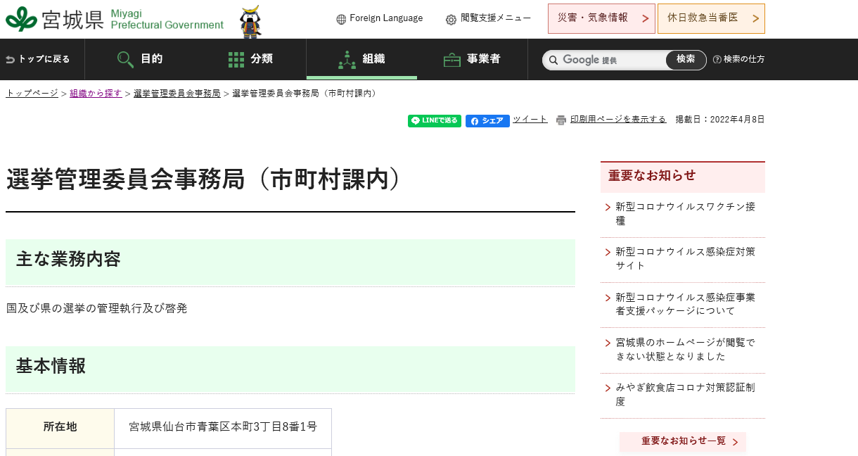


選挙に行くときの心構え
１ 候補者の情報収集
投票するためには、当然ながら、候補者を知らなければなりません。
候補者の名前を知るには
国の選挙（宮城県の区域）や県の選挙であれば、宮城県選挙管理委員会のホームページ（https://www.pref.miyagi.jp/soshiki/senkyo/index.html）に、市町村の選挙であれば、各市町村のホームページや公報などに掲載されるほか、各マスメディアによって、テレビや新聞などで報道されます。
また、候補者の氏名，顔などは、選挙ポスターでも確認することができます。
宮城県選挙管理委員会ホームページ
選挙ポスター
候補者の政策を知るには
6ページの「選挙運動の種類」でも触れましたが、選挙公報や政見放送、候補者のSNS、街頭演説などがあります。
選挙公報は、候補者が自分の政策をコンパクトにまとめた新聞みたいなもので、投票日の２日前までに、全世帯に配布されます。また、国政選挙や知事選挙では、政見放送で、候補者自らの政策を述べることもできます。
平成25年度からインターネットを使った選挙運動ができるようになり、自分のホームページやブログに政策等を書き込んでいる候補者も多数います。
さらに、その候補者がSNSで街頭演説の告知をしている場合もありますので、現地に行って、生の声を聞くのもよいかもしれません。
私が当選したら、これをやります！
・公約１ ●●●●
・公約２ ▲▲▲▲
・公約３ ■■■■
12

Slide 16

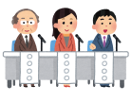



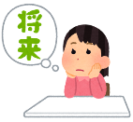

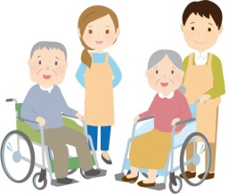
２ 自分の考えを整理する
できるだけたくさんの人の意見を聴く
候補者の情報を収集し、まずは自分の関心のある分野を比較して、自分の考え方に近い政党や候補者を見つけることも良いでしょう。また、友達や他の人の考えを聴くことも大事です。
他人の意見を聴いて、考え方が変わったり、あえて、自分に興味がなかったこと、関わりのなかったところから、今までの自分と違う新たな発想が見つかる場合もあります。
３ 自分は何を求めるか
一つ目は、自分の生活や暮らしを考えて、自分のまちにあったらいいもの、いらないものを単純に考えればよいと思います。また、それをするために、どれだけの税金が投入されたのか、これからされるのか、自分が納めている税金が正しく使われているのか、チェックすることが大事です。
二つ目は、自分のまちだけではなく、隣のまちと比べてみることも大事です。隣のまちにあって、自分のまちにないもの、その逆もあると思います。その理由は何なのか考えてみたり、自分のまちの取り組みが、県内や全国と比べて、どう違うのか、見てみることも大事です。
最後に、将来、自分自身や自分のまちがどうなってほしいか考えてほしいと思います。人は、年齢を重ねれば、その時々で考え方が変わってくるかもしれません。今のみなさんにしか考えられないこともあるはずです。
自分 のまちに、あったらいいもの
もしくは、いらないもの
隣の まち と比べて、いいこと、悪いこと
将来 の自分やまちがどうなってほしいか
自分のため
子供のため
老後のため
13

Slide 17
＜資料編＞
１ 選挙出前講座実施校（令和４年度県選管主催）
学校区分 | № | 市町村 | 学校名 | 学年 | 人数 | 開催日
高等学校 | 1 | 仙台市 | 宮城県宮城野高等学校 | 2年 | 265名 | 9月13日 | (火）
 | 2 | 栗原市 | 宮城県一迫商業高等学校 | 1～3年 | 110名 | 9月21日 | （水）
 | 3 | 仙台市 | 宮城県工業高等学校 | 3年 | 71名 | 10月5日 | （水）
 | 4 | 登米市 | 宮城県登米高等学校 | 3年 | 109名 | 10月7日 | (金）
 | 5 | 塩竈市 | 宮城県塩釜高等学校 | 3年 | 344名 | 10月12日 | (水）
 | 6 | 大崎市 | 宮城県古川工業高等学校 | 3年 | 235名 | 11月2日 | (水）
 | 7 | 仙台市 | 仙台城南高等学校 | 3年 | 249名 | 11月18日 | (金）
 | 8 | 仙台市 | 東北生活文化大学高等学校 | 2年 | 302名 | 12月14日 | (水）
 | 9 | 角田市 | 宮城県角田高等学校 | 3年 | 147名 | 12月15日 | (木）
 | 10 | 美里町 | 宮城県小牛田農林高等学校 | 2年 | 184名 | 1月11日 | (水）
 | 11 | 岩沼市 | 宮城県名取高等学校 | 2年 | 276名 | 1月12日 | (木）
 | 12 | 色麻町 | 宮城県加美農業高等学校 | 2年 | 40名 | 1月16日 | (月）
 | 13 | 名取市 | 宮城県農業高等学校 | 1年 | 242名 | 1月23日 | （月）
 | 14 | 富谷市 | 宮城県富谷高等学校 | 2年 | 278名 | 1月31日 | (火）
 | 15 | 登米市 | 宮城県登米高等学校 | 2年 | 101名 | 2月2日 | (木）
 | 16 | 仙台市 | 宮城県仙台南高等学校 | 2年 | 278名 | 3月23日 | (木）
特別支援学校 | 1 | 岩沼市 | 宮城県立支援学校岩沼高等学園 | 2年 | 38名 | 9月1日 | (木）
 | 2 | 仙台市 | 宮城県立小松島支援学校 | 2年 | 43名 | 9月5日 | (月）
 | 3 | 名取市 | 宮城県立名取支援学校 | 3年 | 20名 | 9月16日 | (金）
 | 4 | 柴田町 | 宮城県立船岡支援学校 | 2年 | 15名 | 12月21日 | (水）
県選管実施校数 | 令和5年度（予定） | 令和4年度 | 令和3年度
小学校 | 0 | 0 | 0
中学校 | 0 | 0 | 0
高等学校 | 19 | 16 | 17
支援学校 | 4 | 4 | 3
短期・大学 | 0 | 0 | 1
合計 | 23 | 20 | 21
14

Slide 18
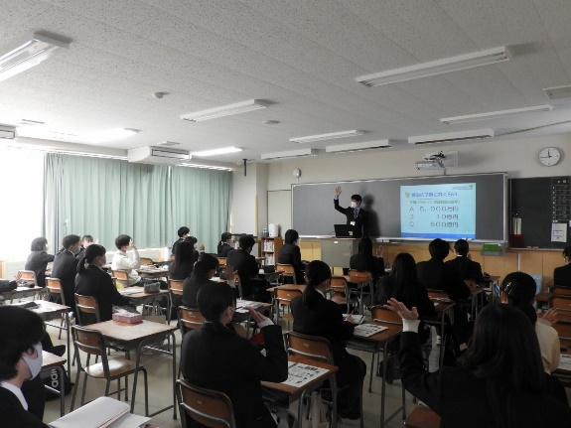
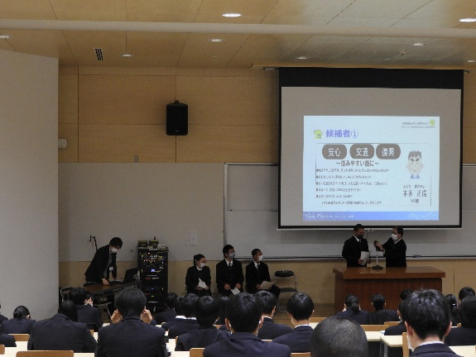
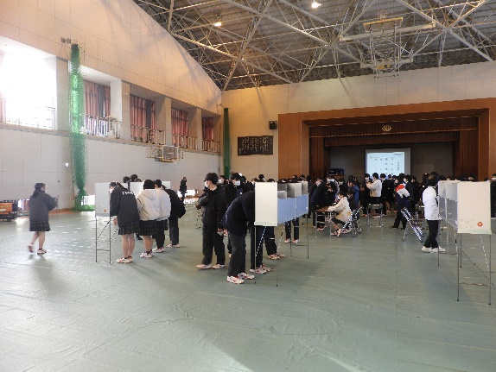
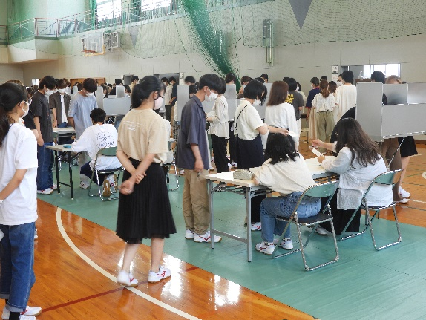
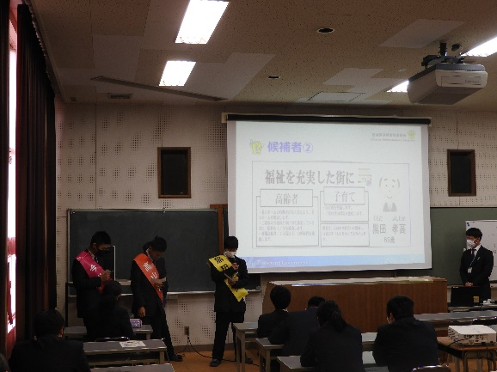
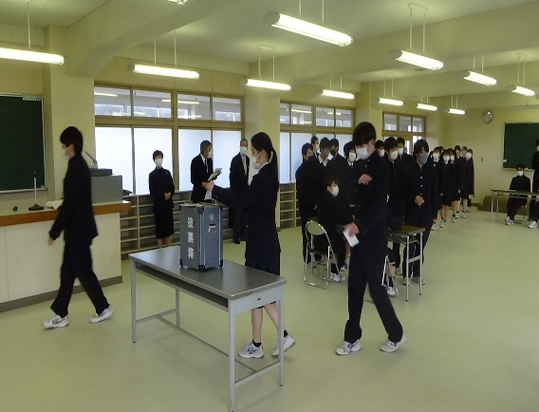
２ 選挙出前講座の様子
宮城県角田高等学校
宮城県農業高等学校
宮城県富谷高等学校
宮城県宮城野高等学校
宮城県加美農業高等学校
宮城県登米高等学校
15

Slide 19
３ 県内市町村の長及び議員の任期満了一覧
令和５年１月１日現在
番 号 | 市町村名 | 首長 |  |  |  | 議員
 |  | 令和 ５年 | 令和 ６年 | 令和 ７年 | 令和 ８年 | 令和 ５年 | 令和 ６年 | 令和 ７年 | 令和 ８年
1 | 仙台市 |  |  | 8.21 |  | 8.27
2 | 石巻市 |  |  | 4.28 |  |  |  |  | 5.27
3 | 塩竈市 | 9.10 |  |  |  | 9.10
4 | 気仙沼市 |  |  |  | 4.29 |  |  |  | 4.29
5 | 白石市 |  | 11.13 |  |  | 7.30
6 | 名取市 |  | 7.24 |  |  |  | 1.31
7 | 角田市 |  | 8.9 |  |  | 9.30
8 | 多賀城市 |  | 10.24 |  |  | 9.10
9 | 岩沼市 |  |  |  | 6.22 |  | 1.11
10 | 登米市 |  |  | 4.28 |  |  |  | 4.28
11 | 栗原市 |  |  | 4.30 |  |  |  | 4.30
12 | 東松島市 |  |  | 4.28 |  |  |  | 4.28
13 | 大崎市 |  |  |  | 4.29 |  |  |  | 4.29
14 | 富谷市 | 2.10 |  |  |  | 9.10
15 | 蔵王町 |  | 10.5 |  |  |  | 3.5
16 | 七ヶ宿町 |  |  |  | 9.23 |  |  |  | 9.23
17 | 大河原町 |  | 10.27 |  |  |  |  | 4.30
18 | 村田町 | 8.27 |  |  |  | 8.27
19 | 柴田町 |  |  |  | 7.22 |  |  | 3.31
20 | 川崎町 | 8.27 |  |  |  |  | 3.31
21 | 丸森町 | 1.13 |  |  |  | 11.30
22 | 亘理町 |  |  |  | 5.27 | 11.12
23 | 山元町 |  |  |  | 4.24 | 11.12
24 | 松島町 | 9.10 |  |  |  |  |  | 12.14
25 | 七ヶ浜町 | 9.10 |  |  |  | 9.10
26 | 利府町 |  |  |  | 3.1 | 9.10
27 | 大和町 | 10.8 |  |  |  |  | 3.31
28 | 大郷町 |  |  | 9.6 |  | 9.10
29 | 大衡村 | 4.25 |  |  |  | 4.25
30 | 色麻町 | 8.27 |  |  |  |  | 2.4
31 | 加美町 | 8.27 |  |  |  |  |  | 3.31
32 | 涌谷町 | 5.25 |  |  |  | 12.31
33 | 美里町 |  |  |  | 2.4 |  |  |  | 2.4
34 | 女川町 | 11.12 |  |  |  | 11.12
35 | 南三陸町 |  |  | 11.5 |  |  |  | 11.5
16

Slide 20
４ 衆議院議員選挙小選挙区図（宮城県）
（区割り改正法適用前）
選挙区 | 該当市区町村等
第１区 | 仙台市青葉区、太白区本庁管内（秋保地区以外）
第２区 | 仙台市宮城野区、若林区、泉区
第３区 | 仙台市太白区秋保地区 白石市、名取市、角田市、岩沼市、刈田郡、柴田郡、伊具郡、亘理郡
第４区 | 塩竈市、多賀城市、富谷市 加美郡、宮城郡七ヶ浜町、利府町 黒川郡大和町、大衡村
第５区 | 石巻市、東松島市、大崎市松山、三本木、鹿島台、田尻総合支所管内 宮城郡松島町、黒川郡大郷町 遠田郡、牡鹿郡、本吉郡
第６区 | 気仙沼市、登米市、栗原市、大崎市古川、岩出山、鳴子総合支所管内
選挙区 ６区
定 数 各区１人
（合計６人）
※次回選挙より選挙区数は５区（合計５人）
17

Slide 21
５ 宮城県議会議員選挙区及び定数
富谷・
選挙区 | 区域 | 定数 | 選挙区 | 区域 | 定数
青葉 | 仙台市 青葉区 | ７ | 岩沼 | 岩沼市 | １
宮城野 | 仙台市 宮城野区 | ４ | 登米 | 登米市 | ２
若林 | 仙台市 若林区 | ３ | 栗原 | 栗原市 | ２
太白 | 仙台市 太白区 | ５ | 東松島 | 東松島市 | １
泉 | 仙台市 泉区 | ５ | 大崎 | 大崎市 | ４
石巻・ 牡鹿 | 石巻市 牡鹿郡 | ４ | 富谷・黒川 | 富谷市 黒川郡 | ３
塩釜 | 塩竈市 | ２ | 柴田 | 柴田郡 | ２
気仙沼 ・本吉 | 気仙沼市 本吉郡 | ２ | 亘理 | 亘理郡 | １
白石・ 刈田 | 白石市 刈田郡 | ２ | 宮城 | 宮城郡 | ２
名取 | 名取市 | ２ | 加美 | 加美郡 | １
角田・ 伊具 | 角田市 伊具郡 | １ | 遠田 | 遠田郡 | １
多賀城 ・七ヶ浜 | 多賀城市 七ヶ浜町 | ２ |  | 合計 | ５９
選挙区 ２３区
定 数 計５９人
※令和５年度に実施予定の宮城県議会議員一般選挙から、選挙区の定数が下表のとおり変更となります。
選挙区名 | 変更前（現在） | 変更後
石巻・牡鹿 | ５人 | ４人
気仙沼・本吉 | ３人 | ２人
富谷・黒川 | ２人 | ３人
宮城 | １人 | ２人
18

Slide 22
６ 県内市町村選挙管理委員会の連絡先
 | 市町村名 | 郵便番号 | 住 所 | 電話番号
1 | 仙台市選挙管理委員会 | 980-0802 | 仙台市青葉区二日町4番3号 | 022-214-4445
1-1 | 仙台市青葉区選挙管理委員会 | 980-8701 | 仙台市青葉区上杉一丁目5番1号 | 022-225-7211
1-2 | 仙台市宮城野区選挙管理委員会 | 983-8601 | 仙台市宮城野区五輪二丁目12番35号 | 022-291-2111
1-3 | 仙台市若林区選挙管理委員会 | 984-8601 | 仙台市若林区保春院前丁3番地の1 | 022-282-1111
1-4 | 仙台市太白区選挙管理委員会 | 982-8601 | 仙台市太白区長町南三丁目1番15号 | 022-247-1111
1-5 | 仙台市泉区選挙管理委員会 | 981-3189 | 仙台市泉区泉中央二丁目1番地の1 | 022-372-3111
2 | 石巻市選挙管理委員会 | 986-8501 | 石巻市穀町14番1号 | 0225-95-1111
3 | 塩竈市選挙管理委員会 | 985-8501 | 塩竈市旭町1番1号 | 022-355-6742
4 | 気仙沼市選挙管理委員会 | 988-8501 | 気仙沼市八日町一丁目1番1号 | 0226-22-3459
5 | 白石市選挙管理委員会 | 989-0292 | 白石市大手町1番1号 | 0224-22-1315
6 | 名取市選挙管理委員会 | 981-1292 | 名取市増田字柳田80番地 | 022-384-2104
7 | 角田市選挙管理委員会 | 981-1592 | 角田市角田字大坊41番地 | 0224-63-2125
8 | 多賀城市選挙管理委員会 | 985-8531 | 多賀城市中央二丁目1番1号 | 022-368-1141
9 | 岩沼市選挙管理委員会 | 989-2480 | 岩沼市桜一丁目6番20号 | 0223-23-0675
10 | 登米市選挙管理委員会 | 987-0511 | 登米市迫町佐沼字中江二丁目6番1号 | 0220-22-2198
11 | 栗原市選挙管理委員会 | 987-2293 | 栗原市築館薬師一丁目7番1号 | 0228-22-1122
12 | 東松島市選挙管理委員会 | 981-0503 | 東松島市矢本字上河戸36番地1 | 0225-82-1111
13 | 大崎市選挙管理委員会 | 989-6188 | 大崎市古川七日町1番1号 | 0229-23-9124
14 | 富谷市選挙管理委員会 | 981-3392 | 富谷市富谷坂松田30番地 | 022-358-3111
15 | 蔵王町選挙管理委員会 | 989-0892 | 刈田郡蔵王町大字円田字西浦北10番地 | 0224-33-2211
16 | 七ヶ宿町選挙管理委員会 | 989-0592 | 刈田郡七ヶ宿町字関126番地 | 0224-37-2111
17 | 大河原町選挙管理委員会 | 989-1295 | 柴田郡大河原町字新南19番地 | 0224-53-2111
18 | 村田町選挙管理委員会 | 989-1392 | 柴田郡村田町大字村田字迫6番地 | 0224-83-2111
19 | 柴田町選挙管理委員会 | 989-1692 | 柴田郡柴田町船岡中央二丁目3番45号 | 0224-55-2111
20 | 川崎町選挙管理委員会 | 989-1592 | 柴田郡川崎町大字前川字裏丁175番地1 | 0224-84-2111
21 | 丸森町選挙管理委員会 | 981-2192 | 伊具郡丸森町字鳥屋120番地 | 0224-72-2117
22 | 亘理町選挙管理委員会 | 989-2393 | 亘理郡亘理町字悠里1番地 | 0223-34-1111
23 | 山元町選挙管理委員会 | 989-2292 | 亘理郡山元町浅生原字作田山32番地 | 0223-37-1111
24 | 松島町選挙管理委員会 | 981-0215 | 宮城郡松島町高城字帰命院下一19番地1 | 022-354-5893
25 | 七ヶ浜町選挙管理委員会 | 985-8577 | 宮城郡七ヶ浜町東宮浜字丑谷辺5番地1 | 022-357-7436
26 | 利府町選挙管理委員会 | 981-0112 | 宮城郡利府町利府字新並松4番地 | 022-767-2130
27 | 大和町選挙管理委員会 | 981-3680 | 黒川郡大和町吉岡まほろば一丁目1番地の1 | 022-345-1112
28 | 大郷町選挙管理委員会 | 981-3592 | 黒川郡大郷町粕川字西長崎5番地8 | 022-359-5500
29 | 大衡村選挙管理委員会 | 981-3692 | 黒川郡大衡村大衡字平林62番地 | 022-345-5111
30 | 色麻町選挙管理委員会 | 981-4122 | 加美郡色麻町四竃字北谷地41番地 | 0229-65-2111
31 | 加美町選挙管理委員会 | 981-4292 | 加美郡加美町字西田三番5番地 | 0229-63-3111
32 | 涌谷町選挙管理委員会 | 987-0192 | 遠田郡涌谷町字新町裏153番地2 | 0229-43-2111
33 | 美里町選挙管理委員会 | 987-8602 | 遠田郡美里町北浦字駒米13番地 | 0229-33-2111
34 | 女川町選挙管理委員会 | 986-2265 | 牡鹿郡女川町女川1丁目1番地1 | 0225-54-3131
35 | 南三陸町選挙管理委員会 | 986-0725 | 本吉郡南三陸町志津川字沼田101番地 | 0226-46-1370
19

Slide 23
令和５年５月
宮城県選挙管理委員会
宮城県明るい選挙推進協議会
住所 宮城県仙台市青葉区本町３丁目８－１
電話 022-211-2343

